Slide 1
DMPG - Esketamin
Poul Videbech

Slide 2
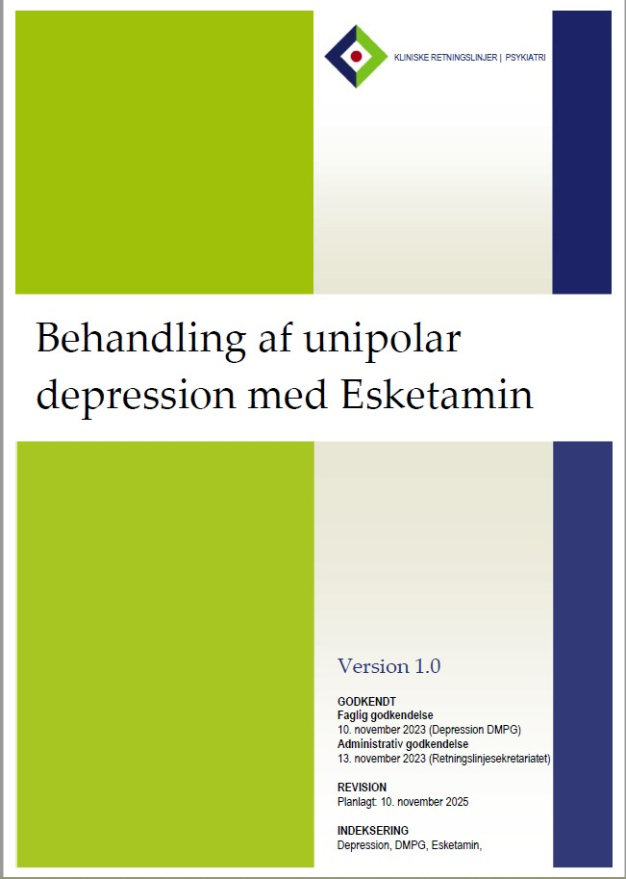
Formand for arbejdsgruppen:
Professor, overlæge, dr.med. Poul Videbech, Psykiatrisk Center Glostrup
Øvrige medlemmer:
Overlæge Martin Gotfredsen, Psykiatrien, Region Syddanmark
Professor, overlæge,PhD, dr.med. Klaus Martiny, Psykiatrisk Center København
Generalsekretær Morten Ronnenberg Møller, DepressionsForeningen
Professor, overlæge, PhD. Rene Ernst Nielsen, Psykiatrien Region Nordjylland
Sygeplejerske PhD Aake Packness, Psykiatrisk Visitationsklinik, Region Sjælland
Læge, ph.d.-studerende Troels Boldt Rømer, Psykiatrisk Center København
Professor, overlæge, PhD, dr. med., Maj Vinberg, Psykiatrisk Center Nordsjælland

Slide 3
To populationer
Behandlingsrefraktær unipolar depression
Indlagte patienter med unipolar depression med akut selvmordsrisiko
Litteratursøgning i Pubmed, Embase og Psycinfo pr. 1. juni 2023
212 artikler.
Heraf 9 RCT
16 baggrundsartikler

Slide 4
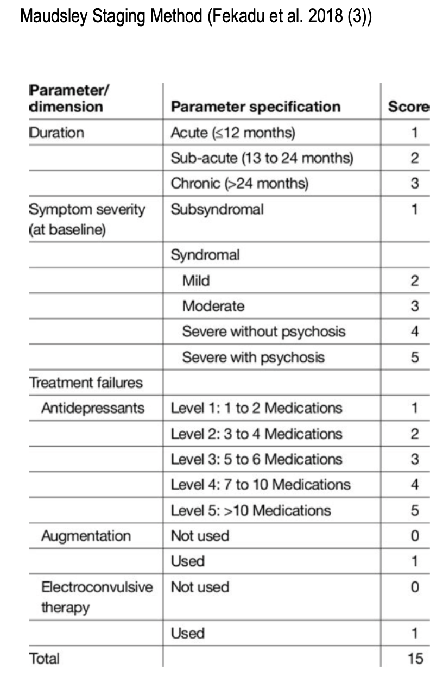
Problemer i den tilgængelige litteratur
Definitionen af behandlingsrefraktær:
Prøvet to antidepressiva uden remission
Data til Medicinrådet
MSM ≧ 9

Slide 5
Bivirkninger
De hyppigst forekommende i fase 3-studierne
Svimmelhed
Dissociation (13-28%), angst
Kvalme, opkastning, hovedpine, somnolens, smagsforstyrrelser
Vertigo, hypæstesi, og forhøjet blodtryk
Hovedparten af de uønskede hændelser er milde til moderate
Afhængighed, misbrug?
Langtidsbivirkninger?

Slide 6
1. Behandlingsrefraktær unipolar depression
Esketamin kombineret med oral antidepressiv behandling anbefales ikke til anvendelse overfor behandlingsresistent depression pga. begrænset evidens, bivirkningshyppighed og misbrugspotentiale undtagen i ganske særlige tilfælde af moderat til svær depressiv episode i forbindelse med unipolar depression, der opfylder flg.: (D)
1. Ingen nuværende eller tidligere psykotiske symptomer
2. Opfylder ikke kriterierne for skadeligt brug eller afhængighedssyndrom jf. ICD-10 (hvis patienten tidligere har gjort dette, skal der udvises særlig forsigtighed)
3. Behandling ved regionsfunktion for affektive lidelser
4. Ingen somatiske kontraindikationer (ingen aneurismer, tidligere hjerneblødninger, myokardieinfarkt, anden kardiovaskulær hændelse indenfor 6 uger eller svært nedsat leverfunktion (svarende til Child-Pugh C)
5. Maudsley Staging Method værdi ≥ 9
6. Og følgende behandlinger har været forsøgt uden effekt (eller er udelukket fx pga. kontraindikationer):
A. Kognitiv terapi eller anden relevant form for psykoterapi
B. Augmentering med litium eller antipsykotika
C. ECT (elektrokonvulsiv behandling)
D. Isocarboxazid

Slide 7
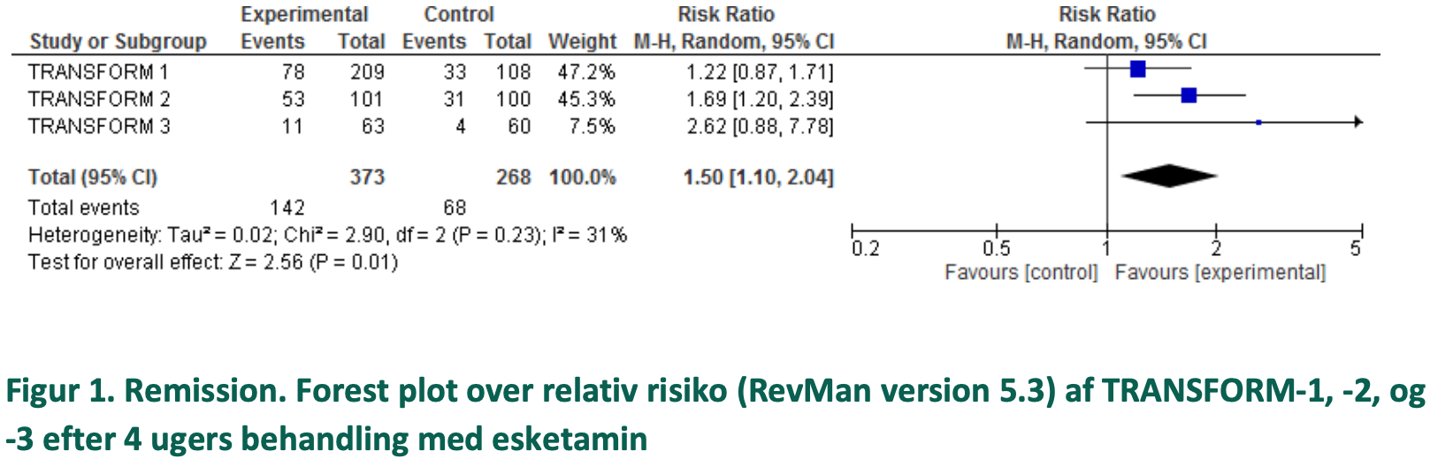
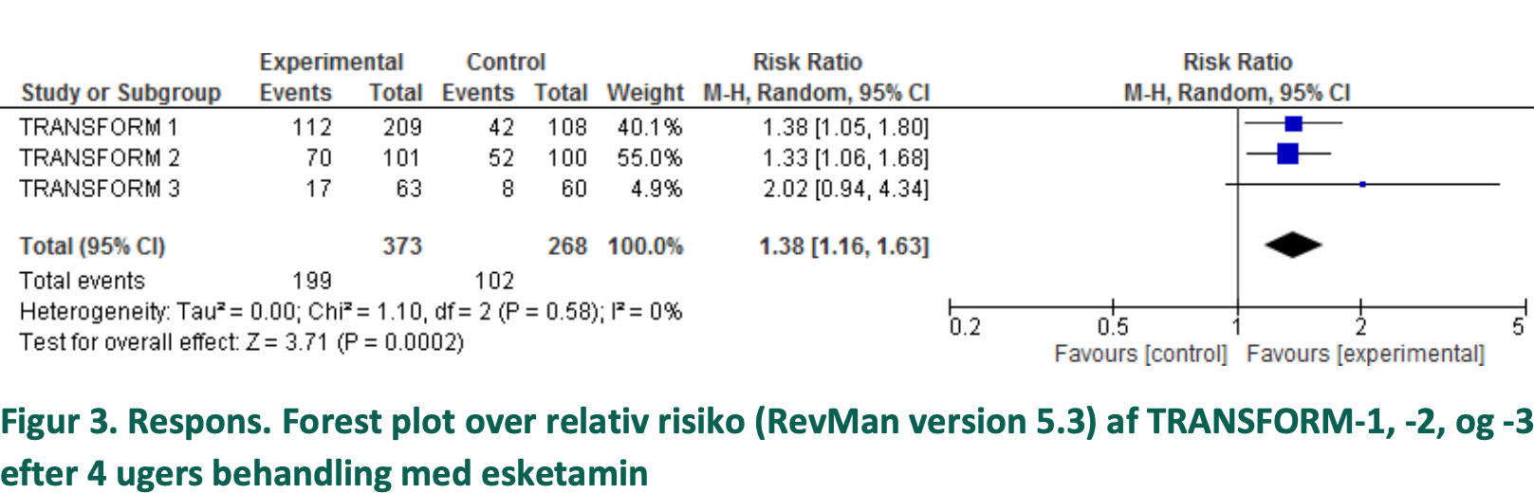
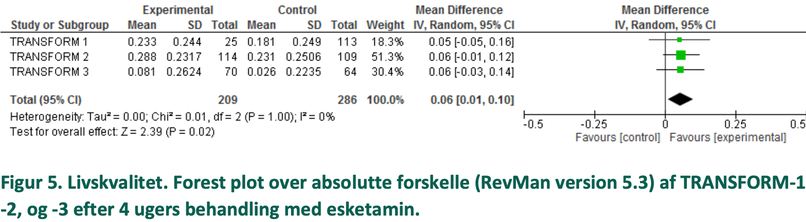
Men effektforskellen ligger inden for
intervallet for mindste klinisk relevante forskel:
Derfor ingen dokumenteret merværdi ved 4 uger.

Slide 8
2. Indlagte patienter med unipolar depression med akut selvmordsrisiko
Esketamin kombineret med oral antidepressiv behandling som korttidsbehandling (<4 uger) til voksne indlagt i psykiatrisk afdeling med unipolar depression, som har en akut øget selvmordsrisiko, med henblik på hurtig reduktion af depressive symptomer, kan i særlige tilfælde anbefales,
hvis patienten ikke tåler, ikke har gavn af eller ikke ønsker ECT efter grundig information om fordele og ulemper ved ECT.
Ved effekt kan behandling ud over 4 uger kun ske i ganske særlige tilfælde og efter konferering med regionsfunktion for affektive lidelser. (D)

Slide 9
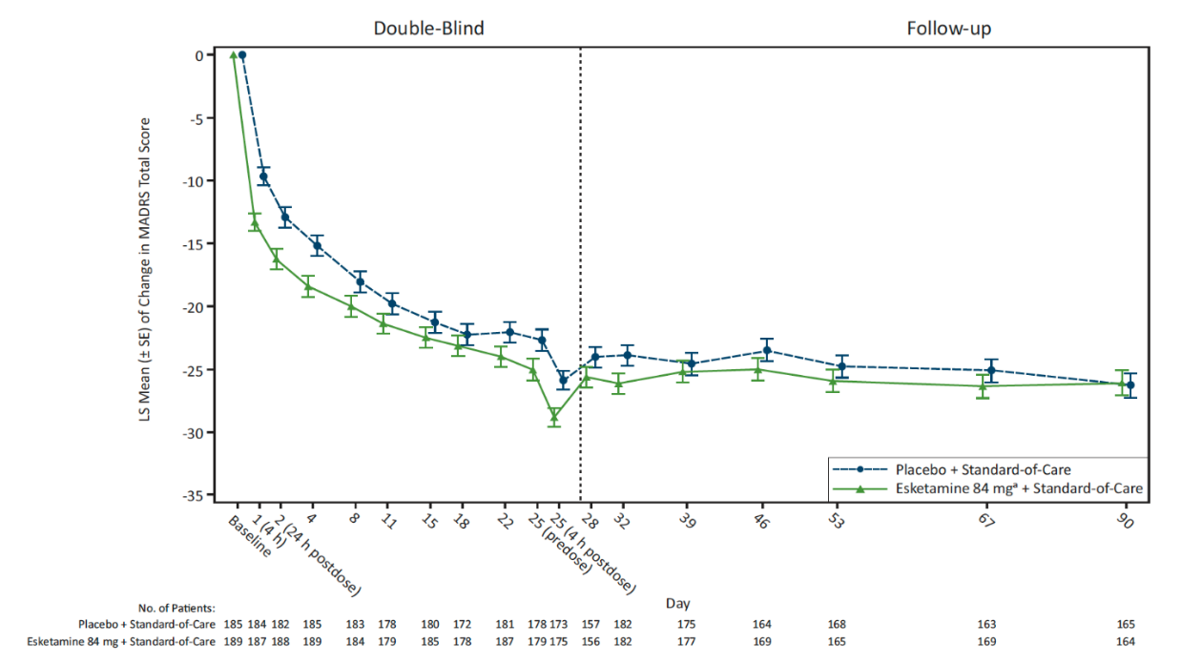
2. Resultater – sammenligning med placebo (SoC)
Selvmordsrisiko
Ingen dokumenteret effekt
Bivirkninger – som foregående vurdering, dissociative effekter, forhøjet blodtryk, misbrugspotentiale
Reduktion i depressive symptomer
Figur 1. Udvikling i MADRS-score i den samlede population fra ASPIRE I og ASPIRE II med hhv. esketamin og placebo henover 4 ugers behandling og efterfølgende follow-up fase

Slide 10
Konklusion
1. Ambulante TRD
2. Indlagte selvmordsfarlige
Anbefales ikke generelt, men dog i særlige tilfælde
Anbefales hvis pt ikke kan få ECT

